Slide 1
ПЕДАГОГИЧЕСКИЙ ПРОЕКТ
во второй младшей группе (3-4 года)
на тему:
«Сказка как средство духовно-нравственного воспитания младших дошкольников».
Подготовили:
Аветян С. Л.
Синельникова М.А.
2022 год

Slide 2
Актуальность:
Еще А. С. Пушкин, великий русский писатель, писал: «Что за прелесть эти сказки!». Он, разумеется, прекрасно понимал природу сказки, ее особенные черты в ряду других произведений литературы: ведь он сам написал множество сказок для детей, которые пользуются популярностью и сегодня.
Каждый человек, независимо от возраста, любит сказки. Ведь они – неотъемлемая часть нашего детства, дверь, через которую все мы в детстве попадали в волшебный мир, где добро всегда побеждало зло, где царили чудеса, а честность и справедливость всегда вознаграждались.
Ребенок, читая или слушая сказку, входит в многогранный и сложный мир, где сталкивается не только с дружбой, справедливостью и героизмом, но и с ложью, предательством и жестокостью. Поэтому при помощи сказок маленький человек учится отличать хорошее от плохого, нравственное поведение – от безнравственного. А ведь известно, что воспитание нравственности в подрастающем поколении – это одна из главных задач общества, реализуемая, в частности, и через сказки. В детстве личность человека только начинает формироваться, поэтому этот период жизни – самый благоприятный для формирования моральных принципов и убеждений.

Slide 3
Проблема:
В современном обществе в погоне за развитием интеллекта, способностей ребенка упускается воспитание души, нравственное и духовное развитие ребенка, без которых все накопленные знания могут оказаться бесполезными. А ведь именно с младшего дошкольного возраста идет формирование и развитие духовно-нравственных качеств ребенка.
Реализация проекта «Сказка как средство духовно-нравственного воспитания младших дошкольников» позволит с помощью сказок сформировать духовно-нравственные качества детей младшего дошкольного возрастаю.

Slide 4
Описание проекта:
Тип проекта: познавательно-творческий.
Вид проекта: групповой.
Продолжительность: краткосрочный (21.11.22-25.11.22 г.г.).
Возраст: дети младшего дошкольного возраста (3-4 года).
Участники: воспитатели, дети, родители.
Интеграция образовательных областей: познание, коммуникация, чтение художественной литературы, художественное творчество.
Цель: создать условия для духовно-нравственного развития, воспитания
детей младшего дошкольного возраста
посредством сказок.

Slide 5
Задачи:
создавать необходимые условия для знакомства детей с сказками; развивать у детей интерес к сказкам;
способствовать усвоению детьми норм и ценностей, принятых в обществе через восприятие сказки;
формировать представление о добре и зле, показать красоту добрых поступков и их значение в жизни людей;
учить детей отражать полученные впечатления в изобразительной, речевой, театрализованной, трудовой, игровой деятельности;
развивать умение сравнивать, анализировать поступки сказочных героев;
воспитывать бережное отношение к книге, воспитывать чувство ответственности, справедливости, искренности, милосердия и другие духовно-нравственные качества;
привлечь родителей к воспитанию у детей любви и интереса к сказке в условиях семьи, помочь понять ценность сказок, их особую роль в духовно – нравственном воспитании детей.

Slide 6
Ожидаемые результаты реализации проекта:
дети применяют накопленные практические навыки духовно-нравственных норм поведения в социуме;
дети различают полярные понятия «хороший» - «плохой», «правда» - «ложь», «добро» - «зло» и т.д. в сказке и в жизни;
дети делают самостоятельный нравственный выбор;
дети умеют выражать чувства и переживая словами.
Продукт проектной деятельности:
выставка детских работ;
создание совместно с родителями книжного уголка. Организация наглядного и дидактического материала по теме проекта;
фотоматериалы проекта, создан проект
«Сказка как средство духовно-нравственного воспитания
младших дошкольников».

Slide 7
Аннотация проекта:
Данный проект состоит из трех этапов:
первый этап - подготовительный: накопление знаний,
второй этап - основной: совместная деятельность детей, родителей, воспитателей.
И третий этап - заключительный: подведение итогов, результатов.
Первый этап - подготовительный:
1. определение уровня знания детей по теме проекта;
2. постановка проблемы, определение целей, задач проекта, определение актуальности и значимости проекта, сроков реализации; анализ имеющих условий в группе;
3. подбор методической литературы для реализации проекта (журналы, художественная литература, иллюстрации, музыкальные произведения, дидактические пособия и игры и т.п. о сказке), составление тематического плана с учетом интеграции образовательных областей;
4. привлечение внимания родителей к проблеме реализации проекта.

Slide 8
Основной этап (практический):
Данный этап проводился в 3-х направлениях: работа воспитателя с детьми, работа воспитателя с родителями, совместная деятельность детей и родителей.
Работа воспитателя с детьми:
Чтение сказок и обсуждение характера героев сказок, беседы по сюжету сказки, пересказ сказки, решение нравственных ситуаций;
Проигрывание сказок вместе с детьми с помощью кукольного театра;
Рассматривание иллюстраций, слушание сказок в аудиозаписи;
Беседы на тему: «Любимая сказка», «Беседа о добре и зле», «Беседа о бережном отношении к книге»;
Художественное творчество: рисование на тему: «Сказочные герои», «Любимая сказка»;

Slide 9
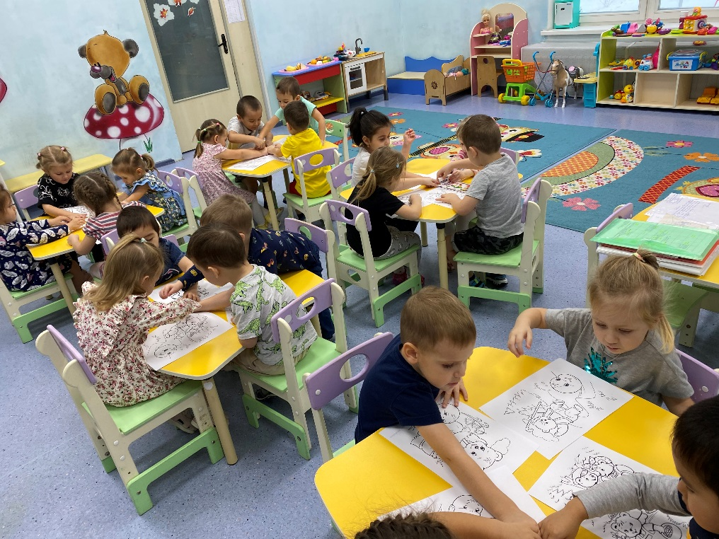
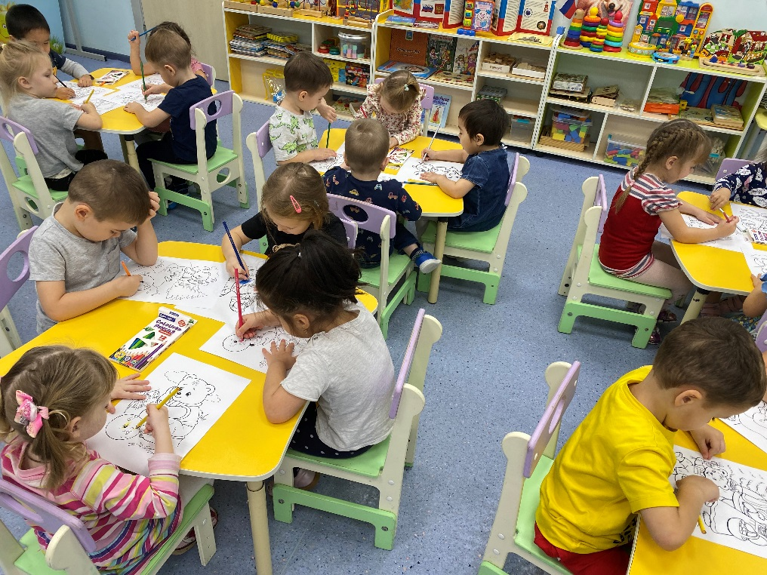
Рисование на тему: «Сказочные герои», «Любимая сказка»

Slide 10
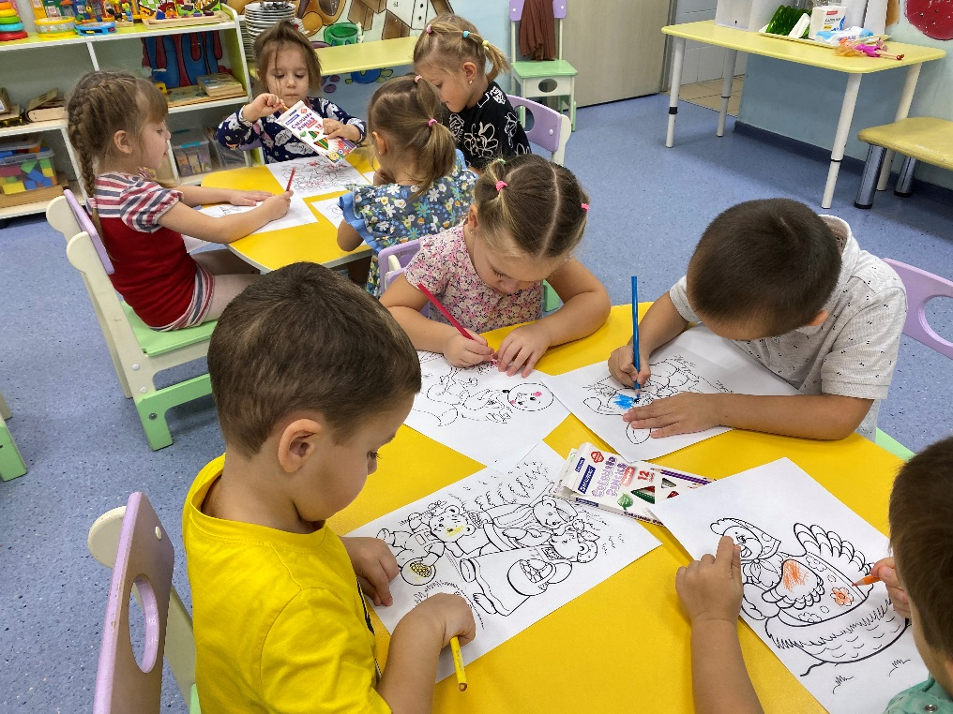
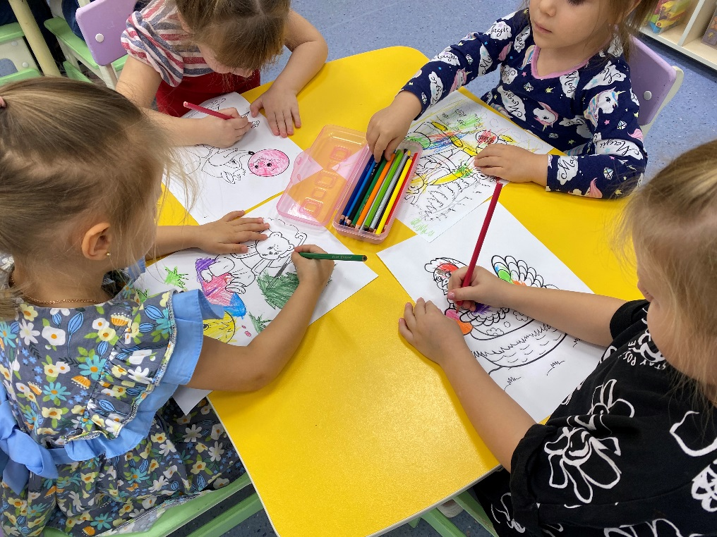

Slide 11
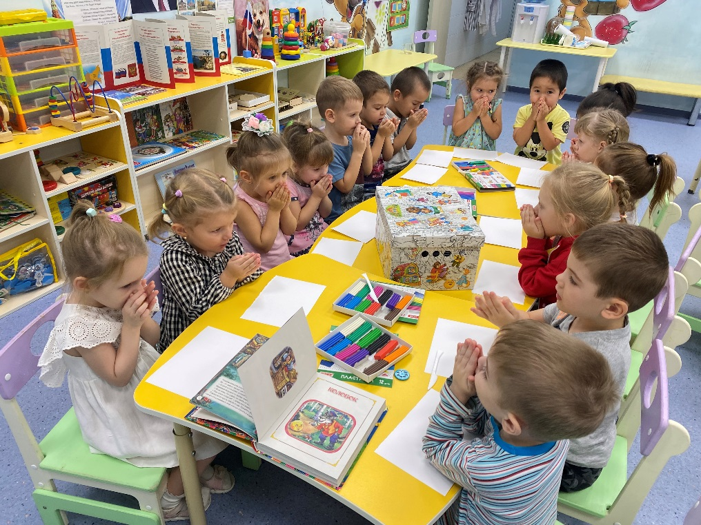
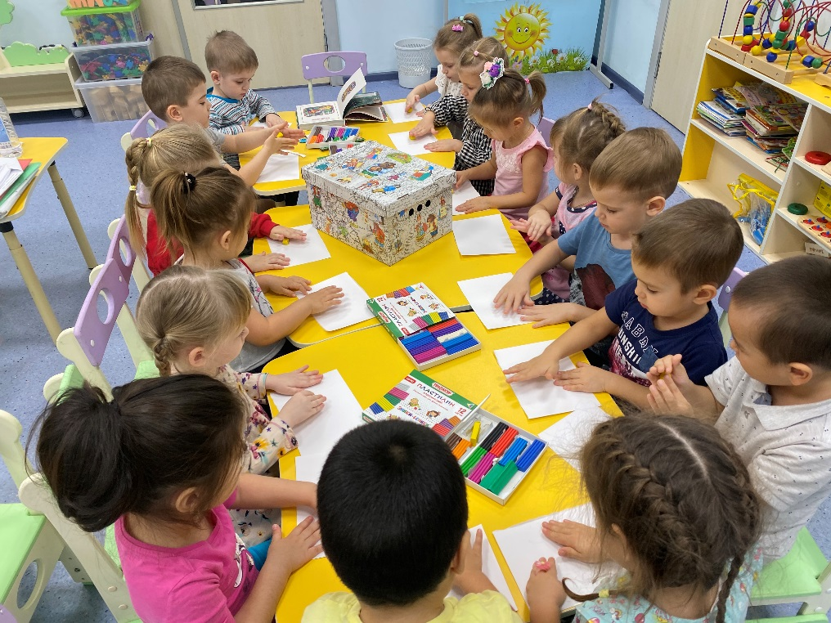
Лепка на тему: «Колобок»

Slide 12
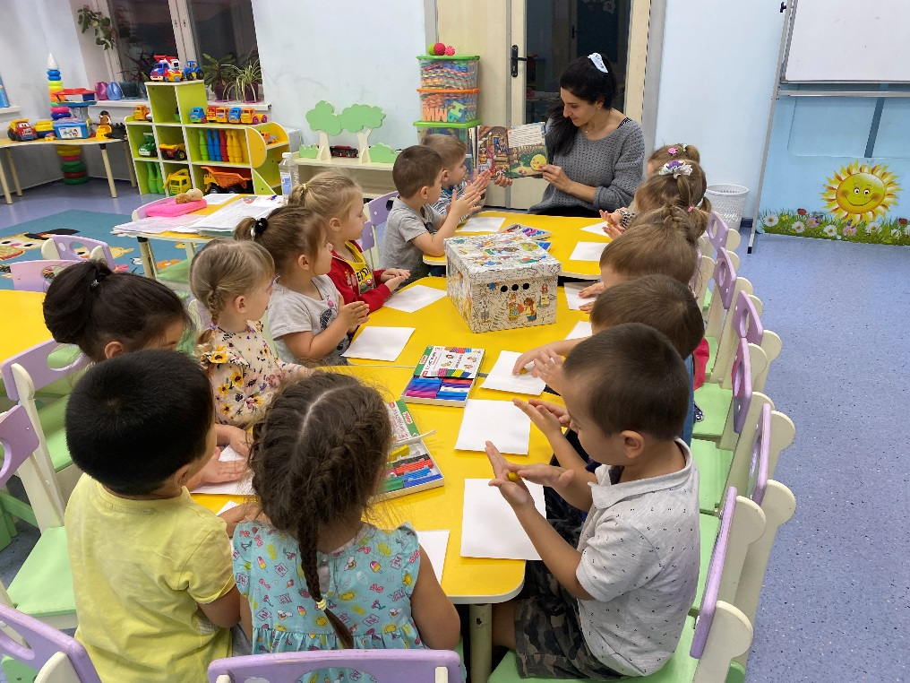
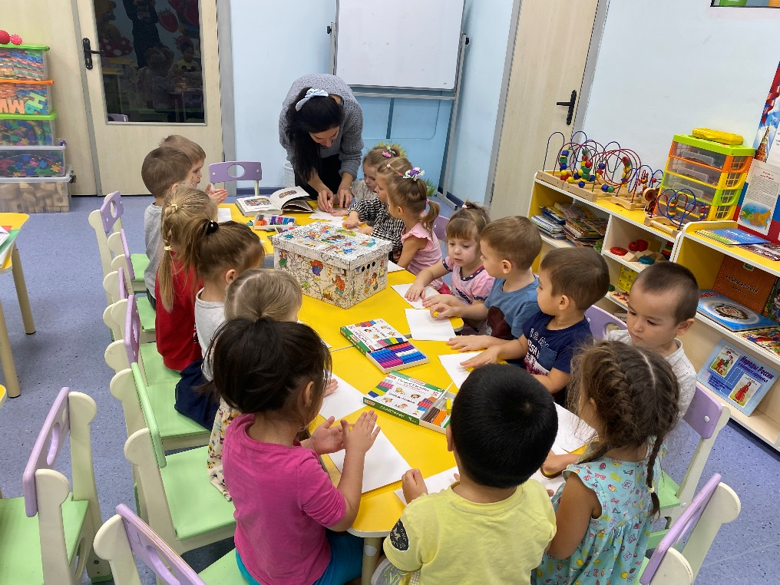

Slide 13
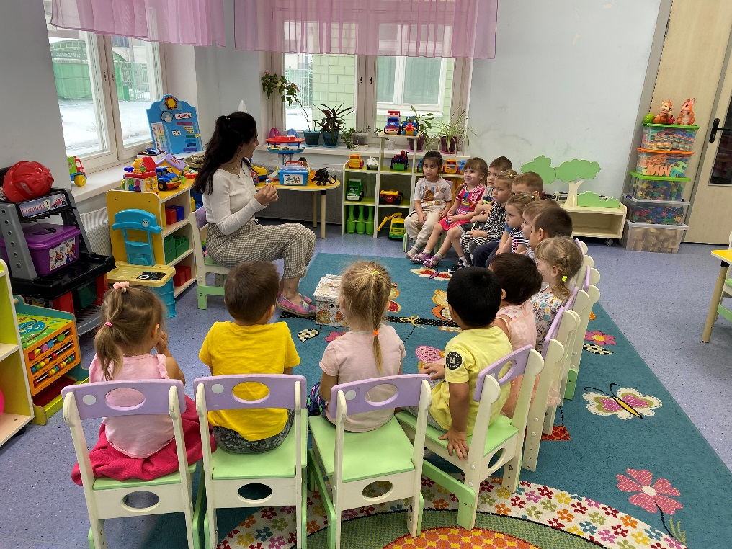
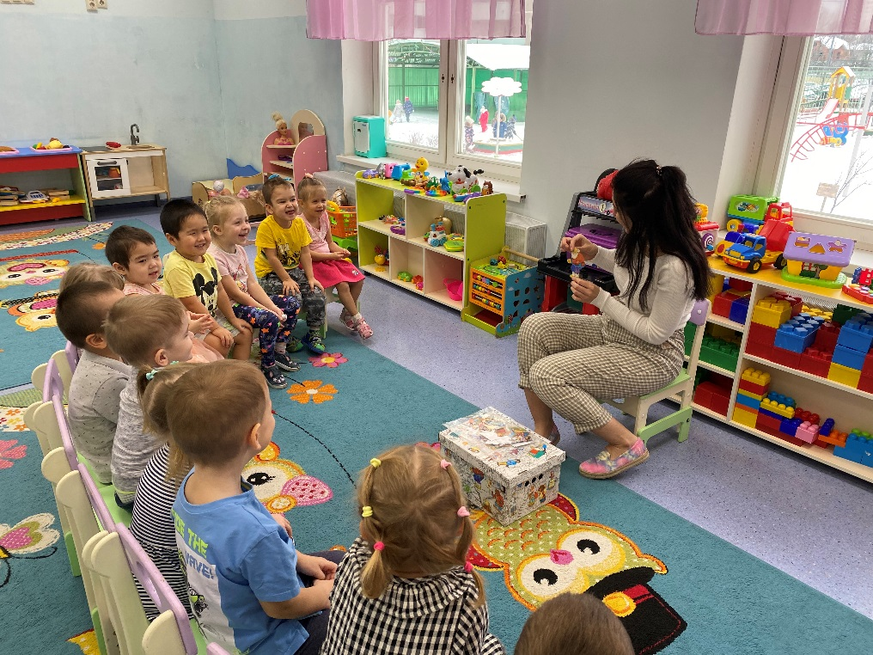
Дидактические игры: «Из какой сказки герой», «Угадай сказку по иллюстрации»

Slide 14
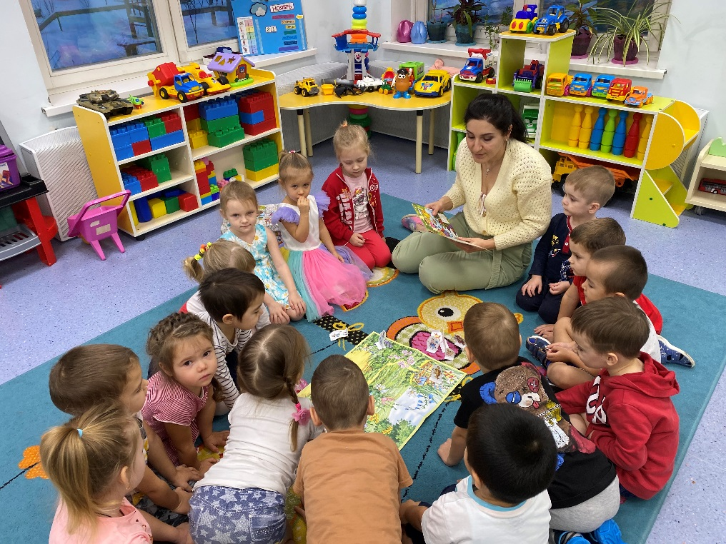
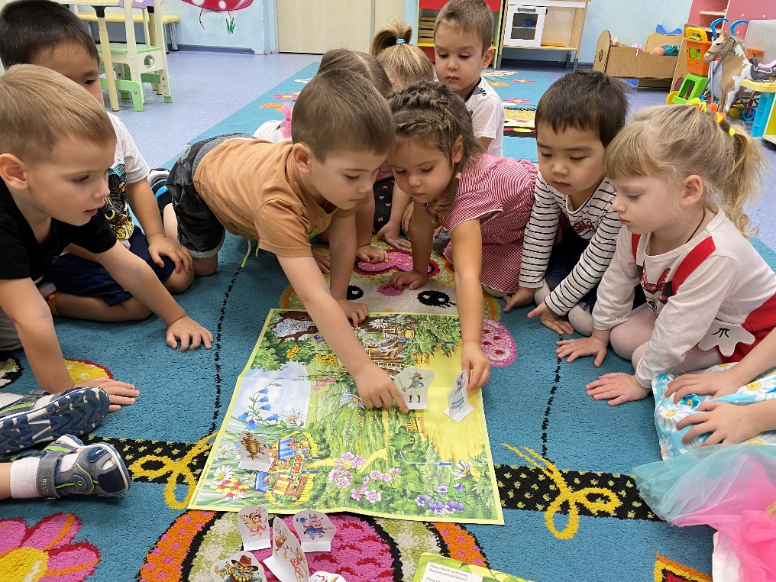
Игра-драматизация: «Теремок», «Колобок», «Волк и лиса», «Гуси-лебеди», «Муха-Цокотуха» и т.д.;

Slide 15
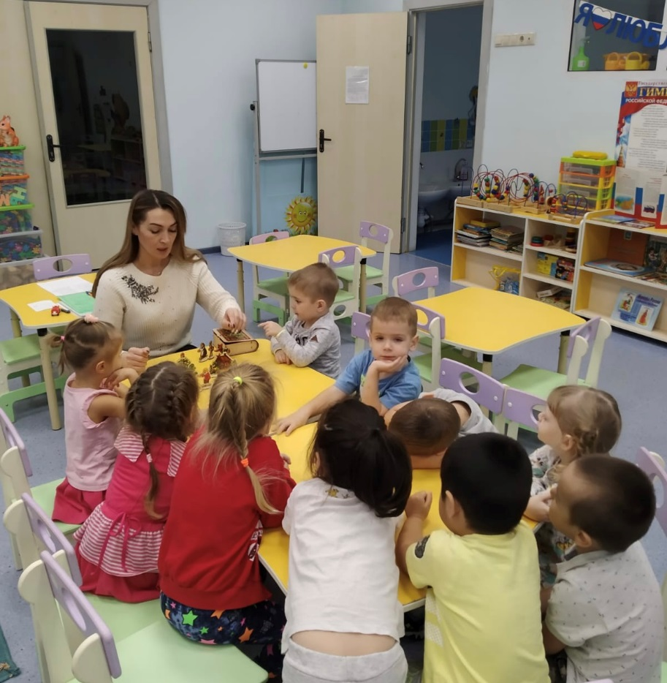
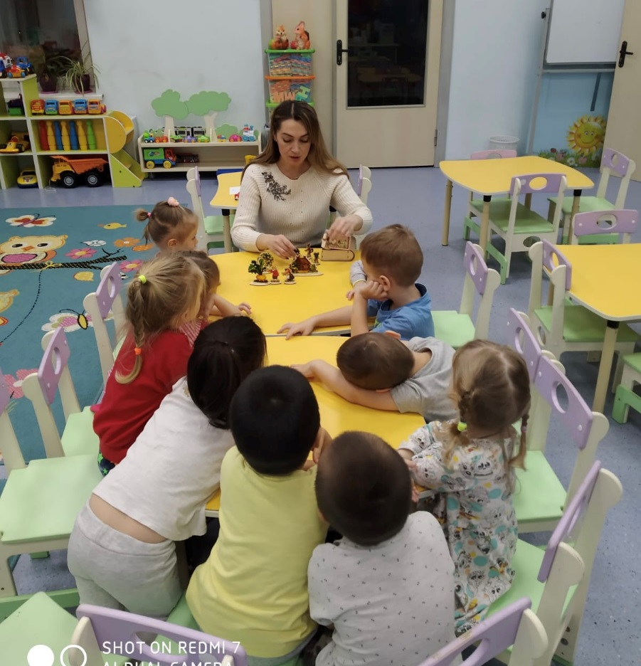

Slide 16
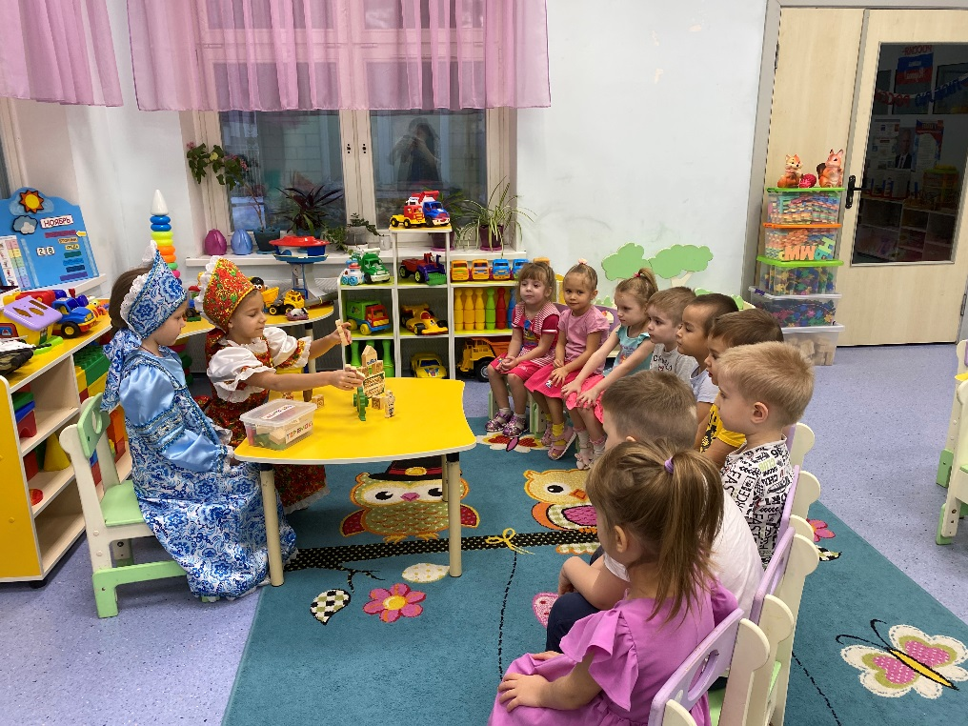
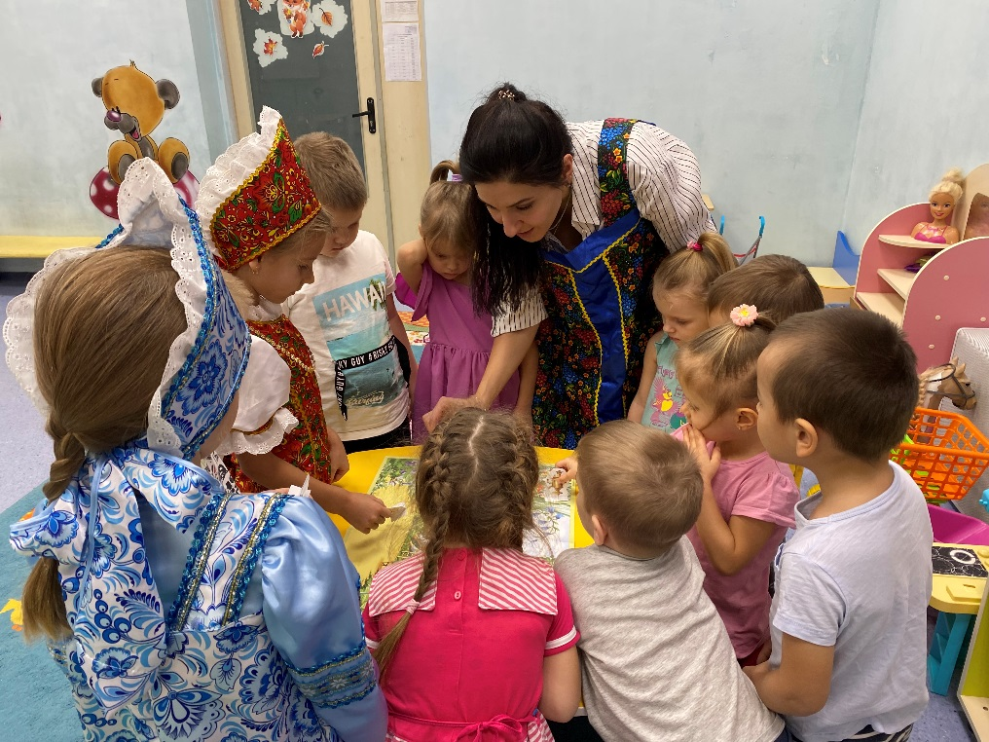
Досуг-развлечение: «Наши любимые сказки»

Slide 17
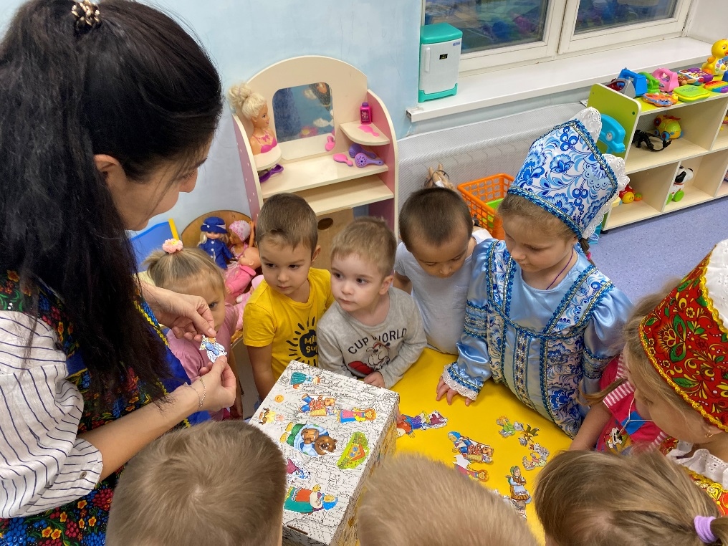
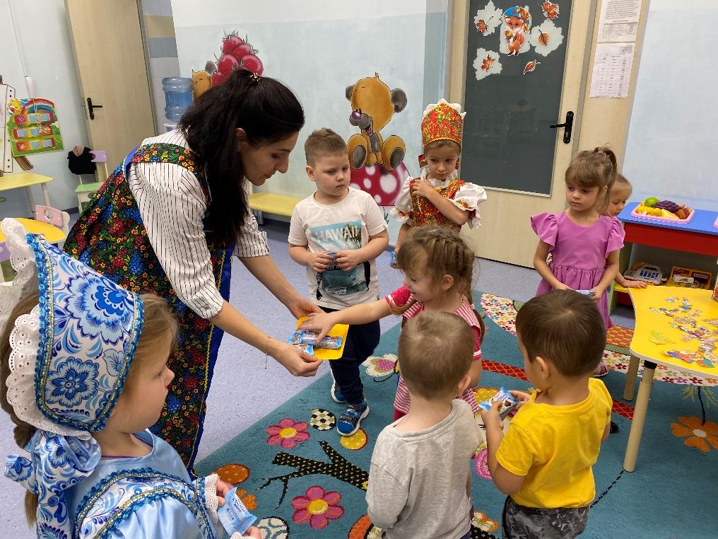

Slide 18
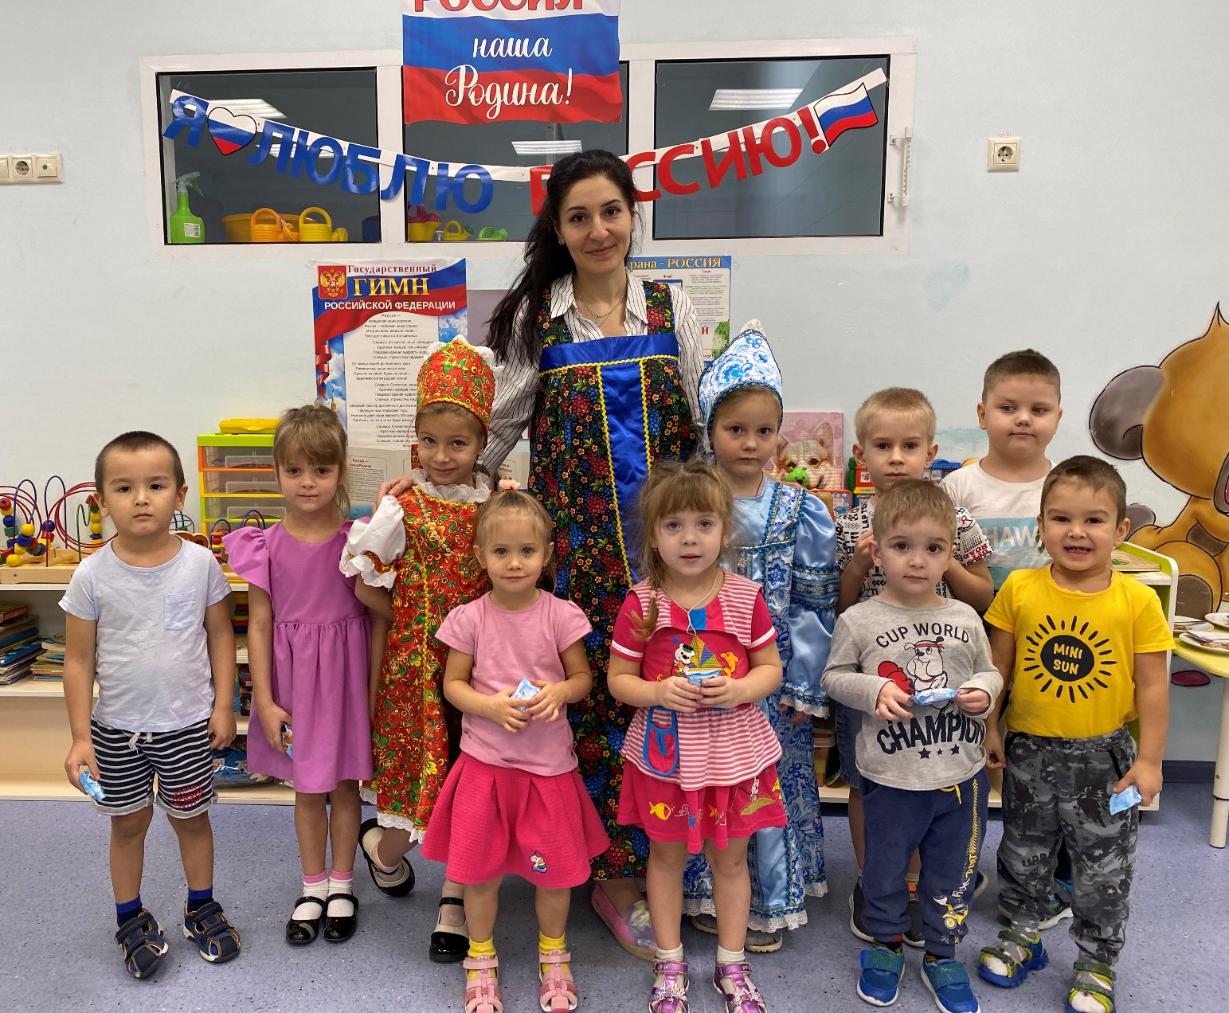

Slide 19
Работа воспитателя с родителями:
Создание папки-передвижки «Воспитание сказкой»;
Участи в акции «Подари книгу группе» - для оформление книжного центра;
Индивидуальные беседы и консультации по теме проекта.
Совместная деятельность детей и родителей:
Конкурс рисунков совместного творчества детей и их родителей «Мой любимый сказочный герой».

Slide 20
Заключительный этап:
Подведение итогов работы над проектом «Сказка как средство духовно-нравственного воспитания младших дошкольников»;
Выставка творческих работ детей по итогам ООД (лепка, рисунки).
Выводы:
Данный проект стал мощным импульсом к развитию духовно-нравственных качеств у детей младшего дошкольного возраста. С помощью сказки ребенок учится преодолевать различные жизненные преграды, познает мир, готовится к взрослой жизни. Посредством знакомства с сказкой у ребенка формируются такие качества, как доброжелательность, отзывчивость, уверенность.

Slide 21
Спасибо
за внимание!

